Slide 1
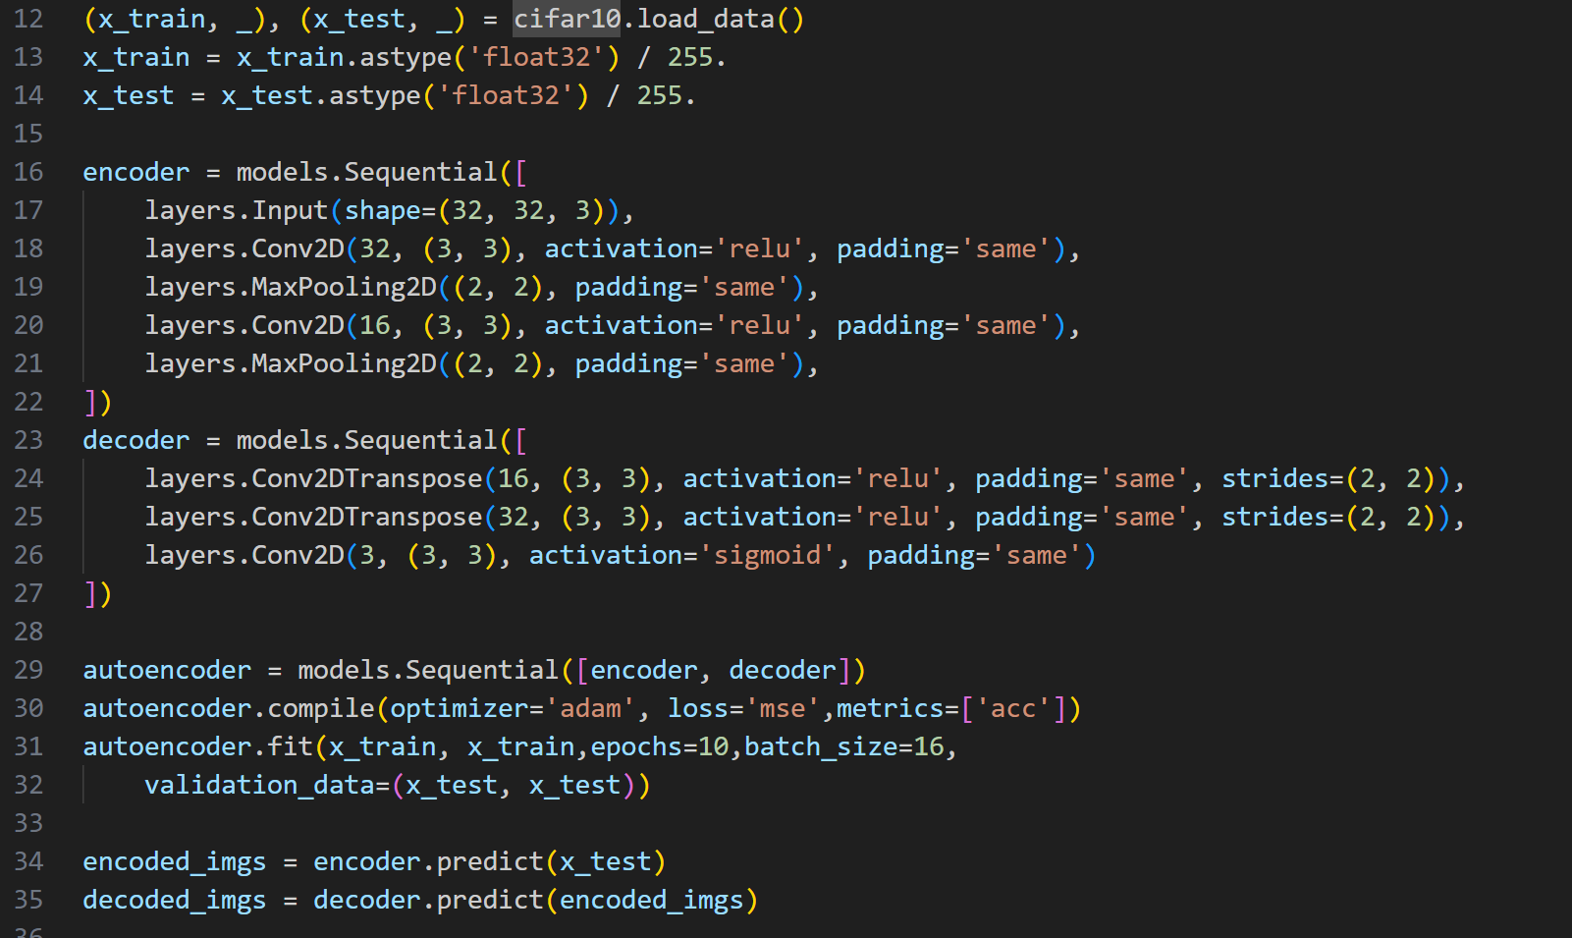
오토인코더
입력 데이터 차원
특징 추출
SOM
이미지 복원
.

Slide 2
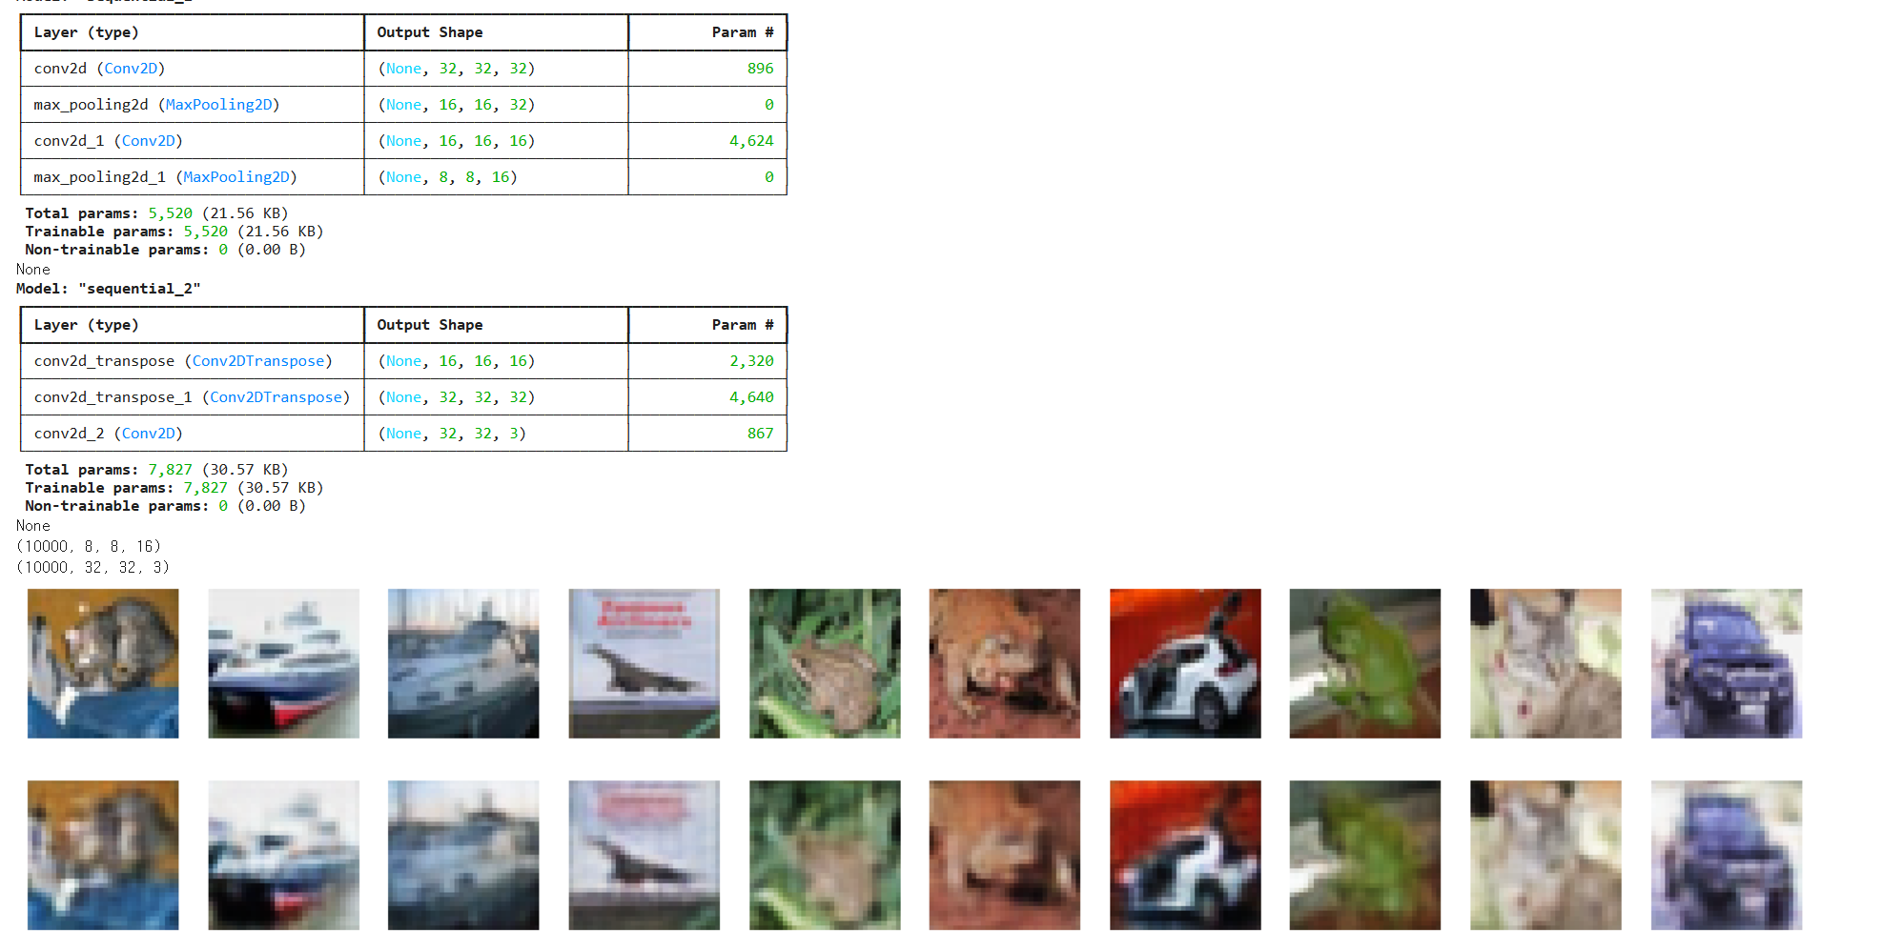
결과
인코더
입력 데이터 차원
특징 추출
디코더
SOM
원본
복원 결과
.

Slide 3
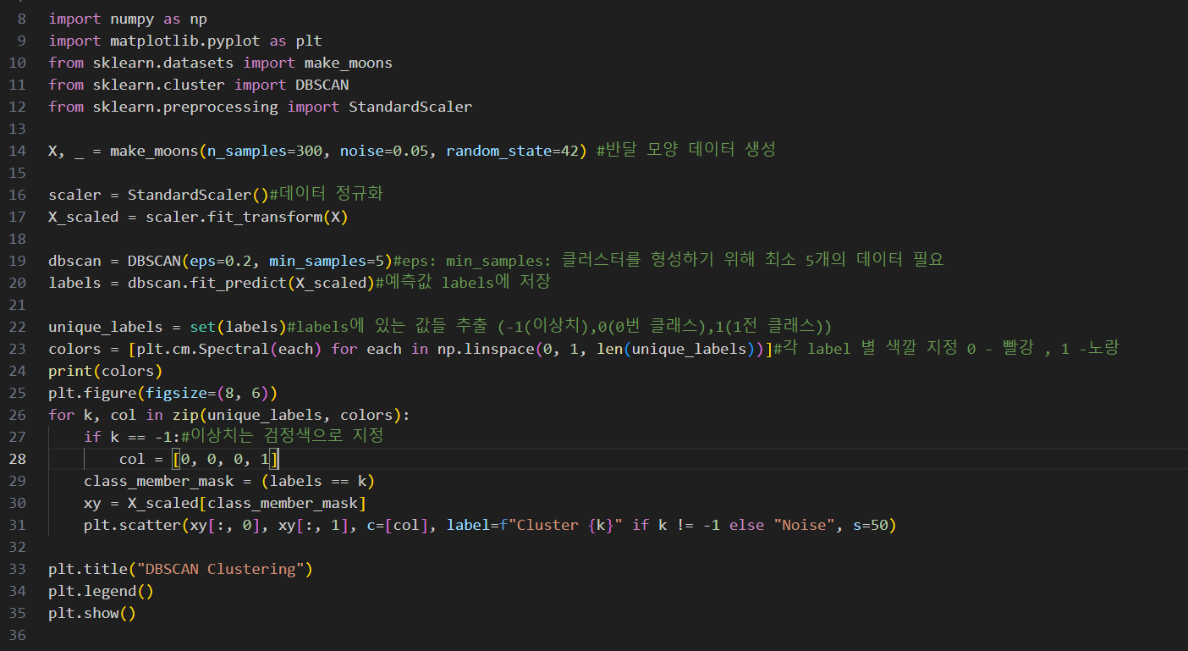
DBSCAN 실습 Task 1 두 개의 반달 모양의 데이터 셋 Clustering
.

Slide 4
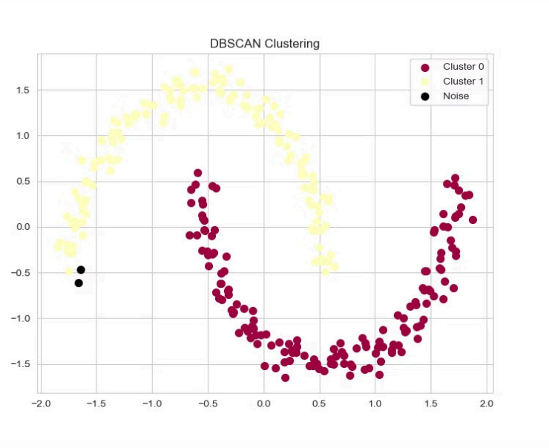
DBSCAN 실습 결과
.

Slide 5
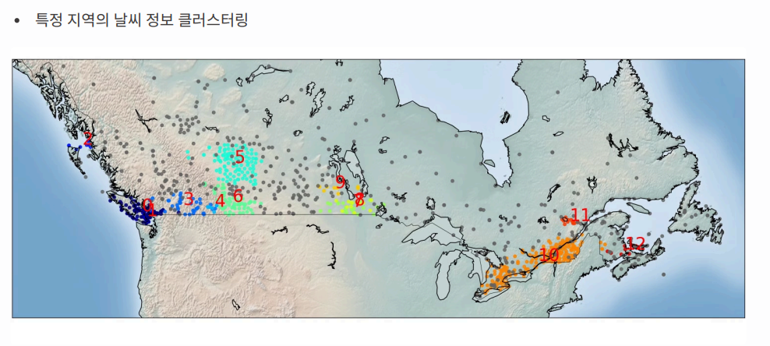
DBSCAN 실습 Task 2 특정 지역의 날씨 정보 Clustering
밀도(반경 내의 데이터의 개수) 낮은 곳은 이상치로 분류하여 어떤 클래스에도 분류하지 않음
다양한 형태의 클러스터를 발견 가능하며, 복잡한 데이터 구조 분석에 적합
.

Slide 6
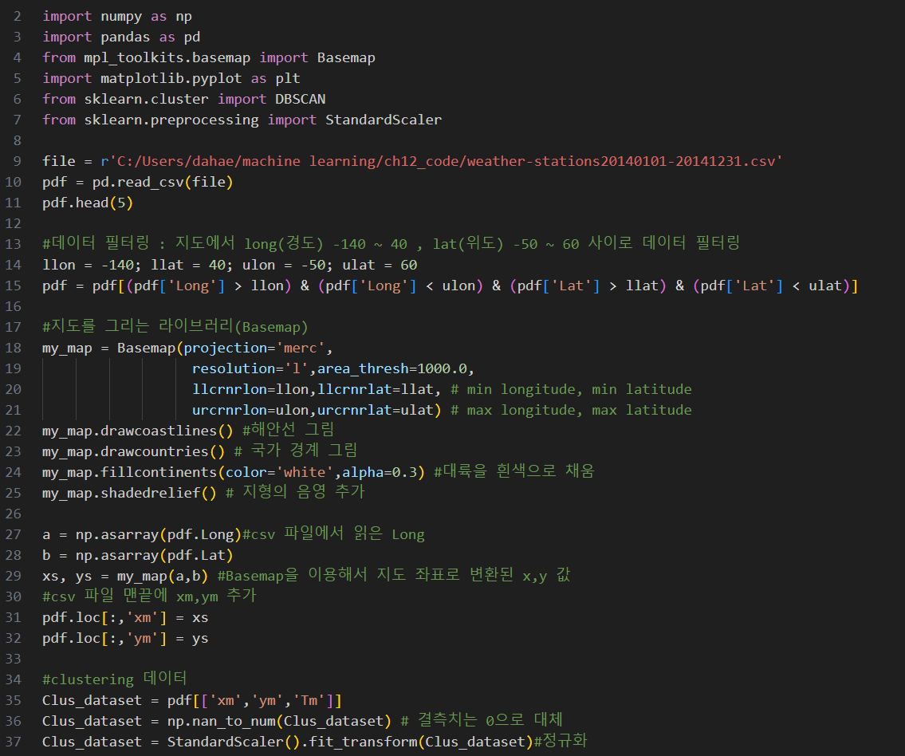
DBSCAN 실습 코드
.

Slide 7
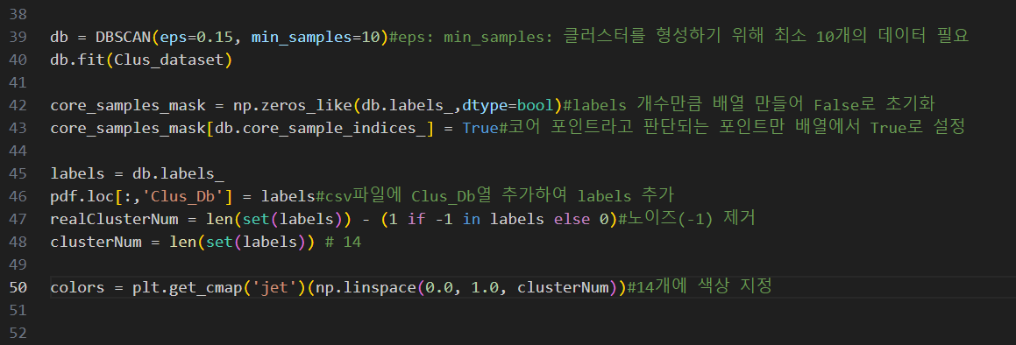
DBSCAN 실습 코드
.

Slide 8
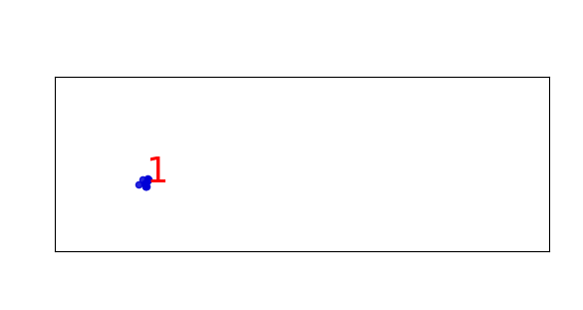
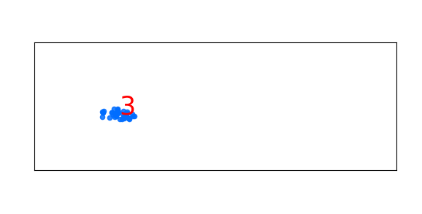
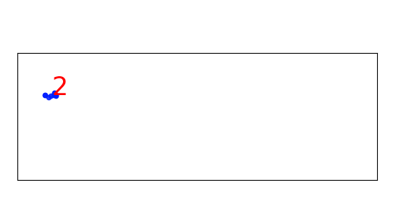
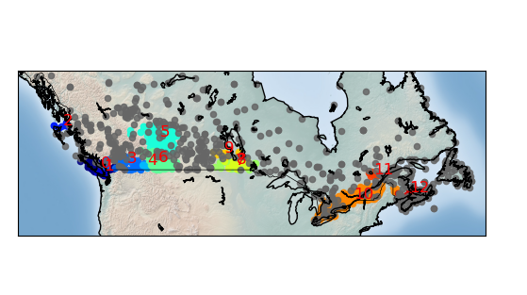
DBSCAN 실습 결과
.

